Slide 1
第七章 物联制造执行系统自组织
优化配置方法
智能物联制造系统与决策
2020年7月

Slide 2





提 纲
1
体系构架
加工资源制造服务UDDI
2
3
制造服务主动发现策略与技术
4
制造执行系统动态配置方法
Notes:
以上汇报提纲供参考

Slide 3
1 体系构架
任务驱动的物联制造执行系统主动发现与配置方法体系构架
基础：加工设备服务的云端化接入
目标：实现加工资源制造服务的主动发现和优化配置
提出：任务驱动的物联制造服务主动发现与配置方法
体系主要组成部分：
加工资源制造服务UDDI
制造服务主动发现策略与技术
任务驱动的制造执行系统动态配置方法

Slide 4
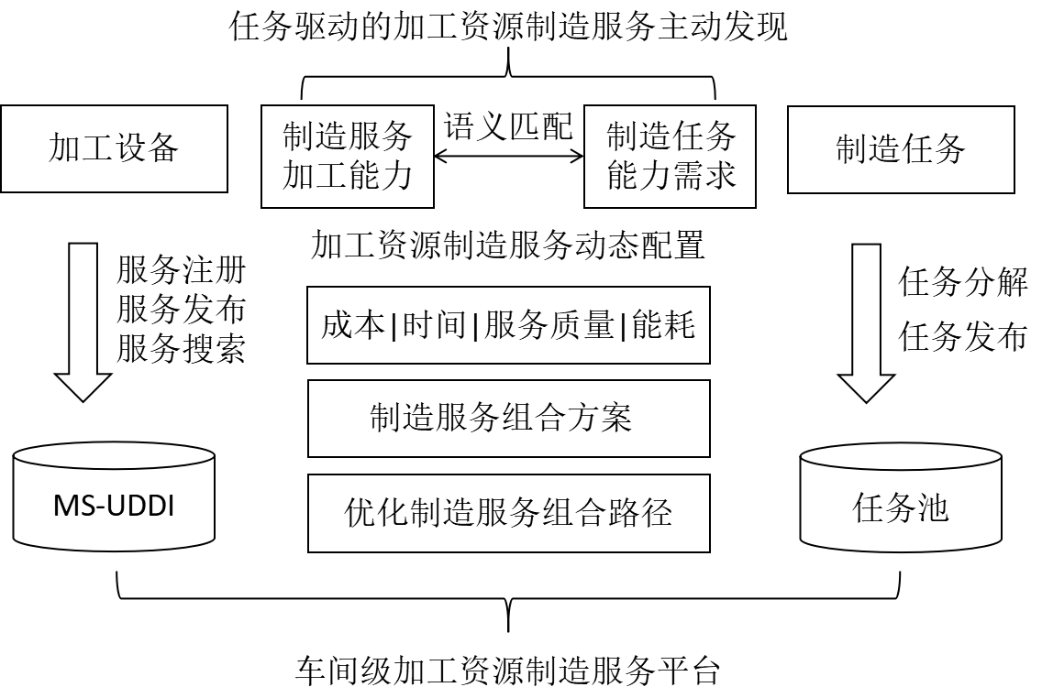
1 体系构架
任务驱动的制造服务主动发现与配置方法体系构架

Slide 5
2 加工资源制造服务UDDI
加工资源制造服务UDDI
统一描述、发现和集成协议(Universal Description, Discovery and Integration，UDDI)是一套基于Web的、分布式的、为Web服务提供信息注册中心的实现标准规范，同时也是使企业能够将自身提供的Web服务进行注册，从而使得其他企业能够发现的访问协议的实现标准。
UDDI主体包括两个部分：
商业注册：使用一个XML文档来描述企业及其提供的Web服务。
技术发现：定义了UDDI规范之间的标准行为和通信，用来管理和规范UDDI中储存的数据；定义了Web Service 编程接口，使得技术人员可以通过程序代码实现对UDDI的信息注册、信息访问等。

Slide 6
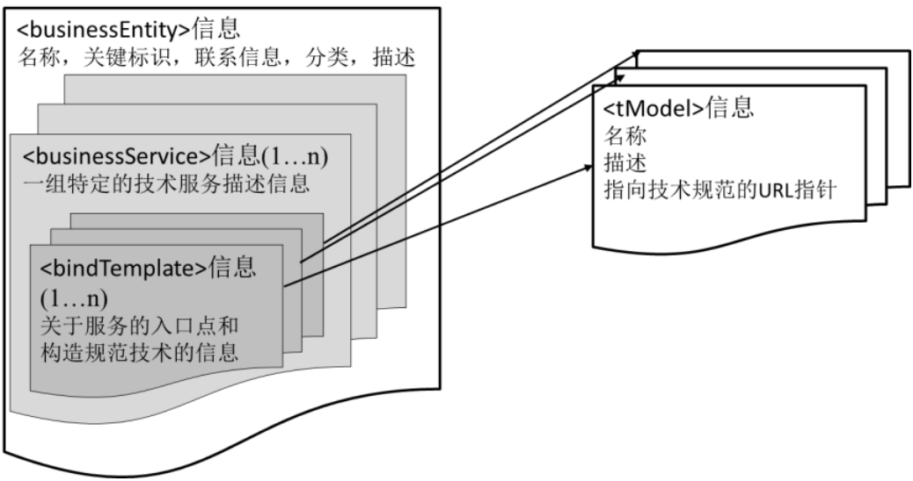
2 加工资源制造服务UDDI
UDDI XML Schema
UDDI注册使用的核心信息是由一个XML Schema定义的。UDDI XML Schema定义了4种核心信息类型。
商业实体信息(businessEntity)
商业服务信息(businessService)
绑定模板信息(bindingTemplate)
服务调用规范(tModel)的说明信息
UDDI 信息类型的关系

Slide 7
2 加工资源制造服务UDDI
OWL-S(Ontology Web Language for Service)语言
使用OWL-S语言来对制造服务进行描述
OWL-S主要包括了三个部分
ServiceProfile:主要包含了服务的基本信息，即服务是什么（服务名称，联系方式，服务的功能属性，还有一些附属信息）。
ServiceModel:是从服务的行为角度来描述服务的内部流程，即服务是如何工作的。
ServiceGrounding:则描述的是Web服务访问的细节，包括了服务的地址、传输协议、消息格式及其他的端口信息。

Slide 8
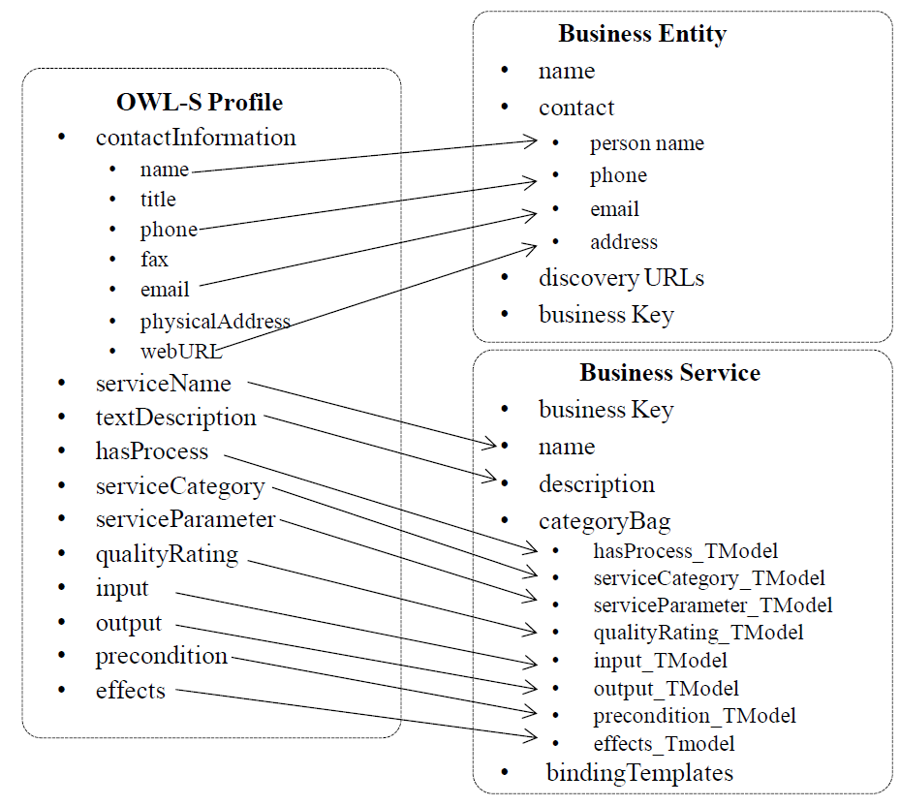
2 加工资源制造服务UDDI
服务信息从OWL-S到UDDI的映射
为使基于 OWL-S 的加工资源制造服务本体模型在 UDDI 中完成注册与发布，需要将模型描述的信息类型转换成 UDDI 能够处理的信息类型。

Slide 9
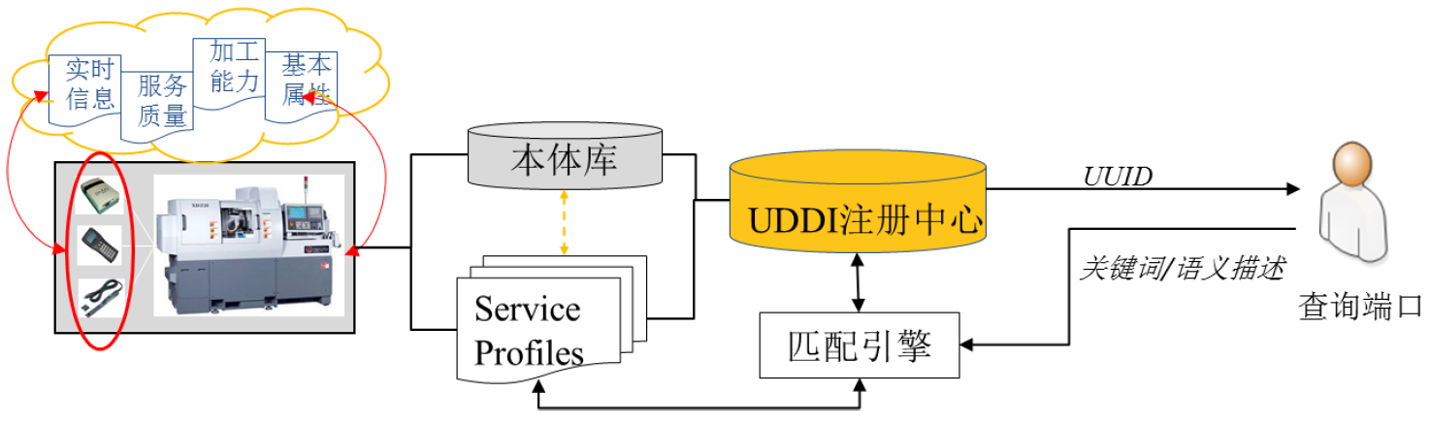
2 加工资源制造服务UDDI
加工资源制造服务UDDI（MS-UDDI）
基于MS-UDDI的加工资源制造服务注册与发布框架
服务注册模块
服务发布模块
服务搜索模块

Slide 10
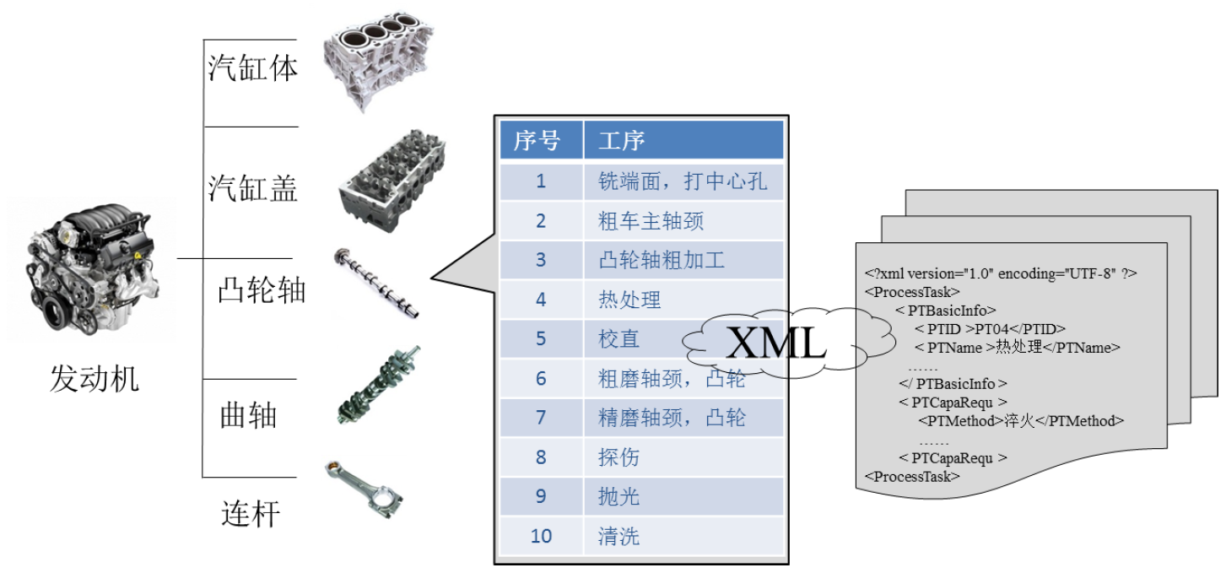
3 制造服务主动发现策略与技术
制造任务分解与建模过程
任务的生产过程分为
产品层
部件层
零件层
工序层

Slide 11
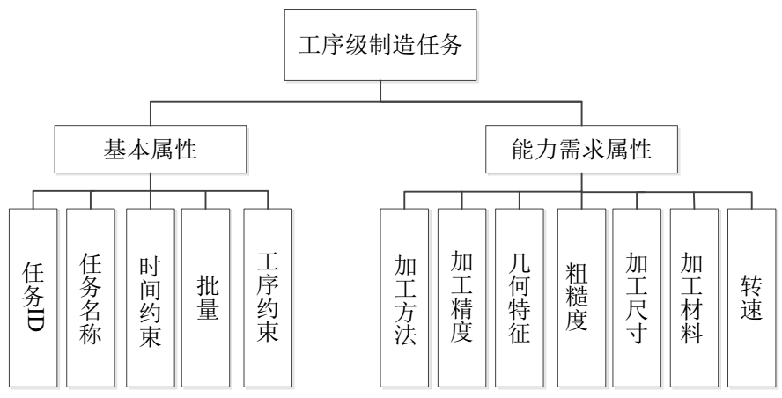
3 制造服务主动发现策略与技术
工序级制造任务描述模型

Slide 12
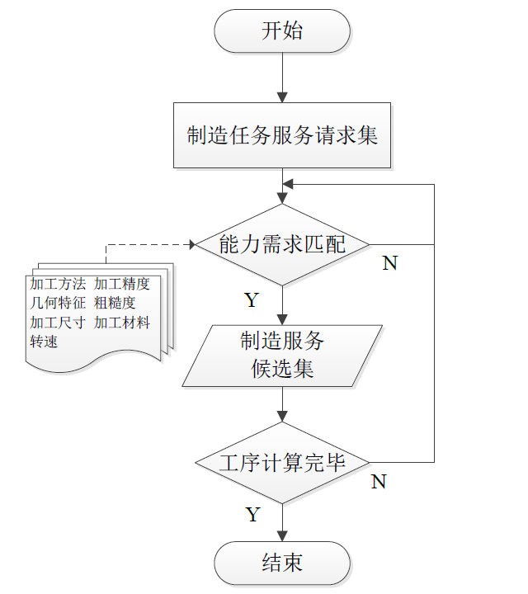
3 制造服务主动发现策略与技术
任务驱动的加工资源制造服务主动发现流程

Slide 13
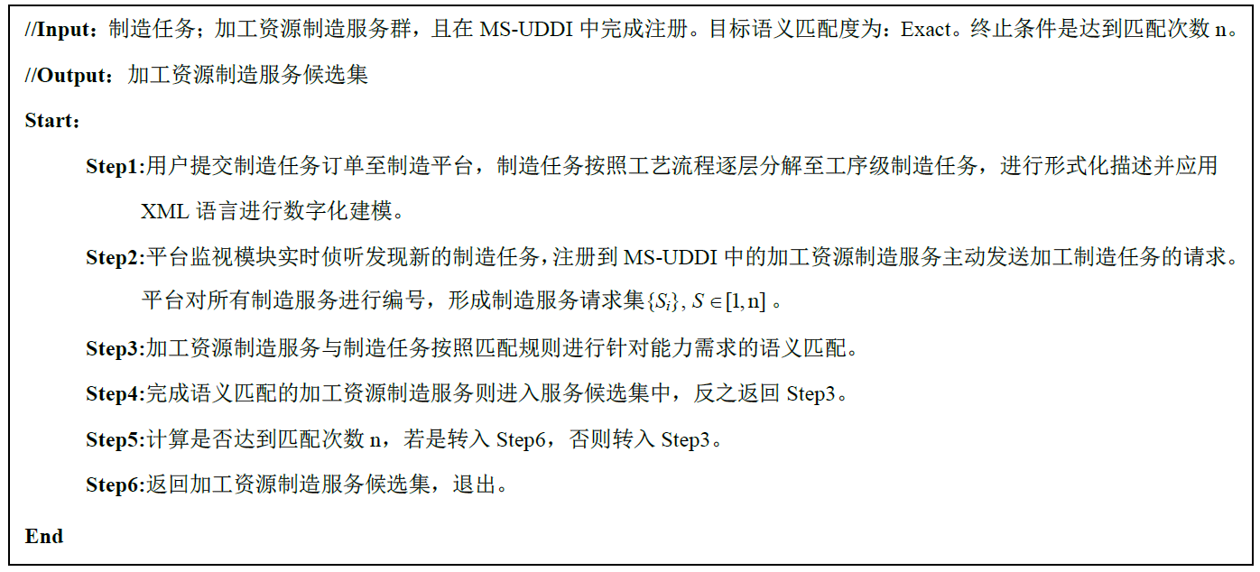
3 制造服务主动发现策略与技术
任务驱动的加工资源制造服务主动发现算法

Slide 14
3 制造服务主动发现策略与技术
基于XML的制造任务数字化描述模型
完成制造任务形式化描述后，还需要将针对制造任务的描述转变成机器能够读懂的语言，从而实现制造任务定义和发布。
采用 XML 语言来实现制造任务的语义化描述。
（XML 即可扩展标记语言，易于在任何应用程序中读写数据，非常适合 Web 传输，是一种允许用户定义自己标记语言的源语言。）

Slide 15
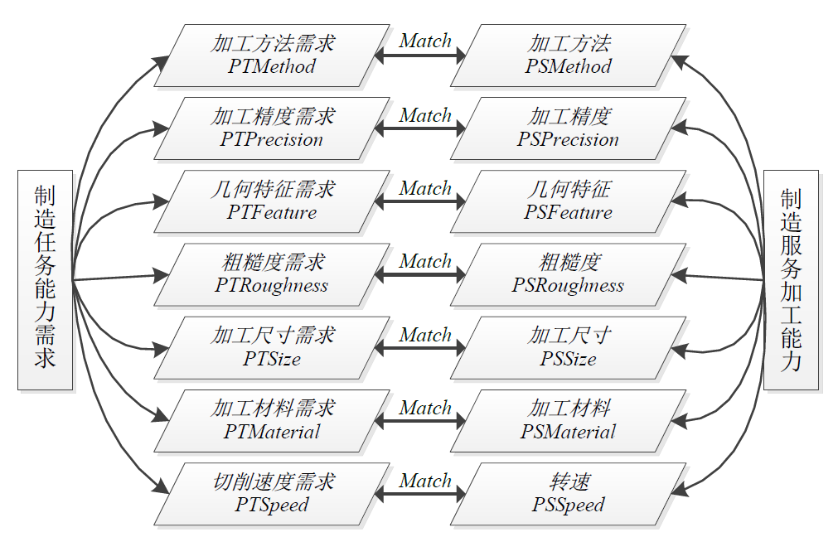
3 制造服务主动发现策略与技术
制造服务与制造任务的能力需求匹配模型
4个匹配等级：
精确匹配
(Exact)
插入匹配
（Plug in）
包含匹配
（Subsume）
不匹配
（Fail）

Slide 16
4 任务驱动的制造执行系统动态配置方法
加工资源制造服务动态配置流程
目的：是实现制造服务的敏捷、优化配置，即从制造任务的
制造服务候选集中快速配置出合适的制造服务以满足制造任务的能力需求。
流程：
基于加工资源制造服务的实时状态信息以及服务质量信息等，对所有工序级制造任务的制造服务候选集进行评价。
根据制造任务各工序之间的约束关系，将从制造服务候选集中优选出的制造服务进行组合，生成制造服务组合方案。
再对满足任务需求的制造服务组合方案进行综合评价，得到当前状态下优化制造服务配置方案。

Slide 17
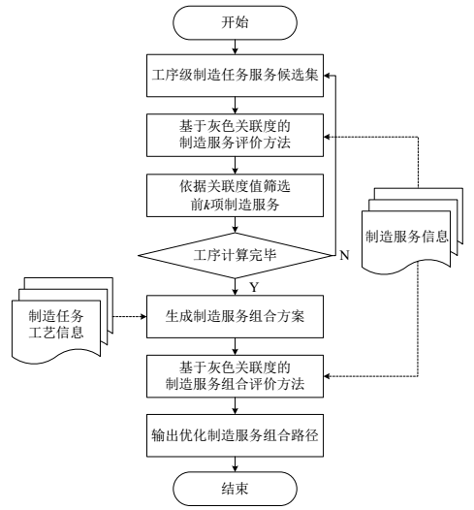
4 任务驱动的制造执行系统动态配置方法
加工资源制造服务敏捷配置算法流程

Slide 18
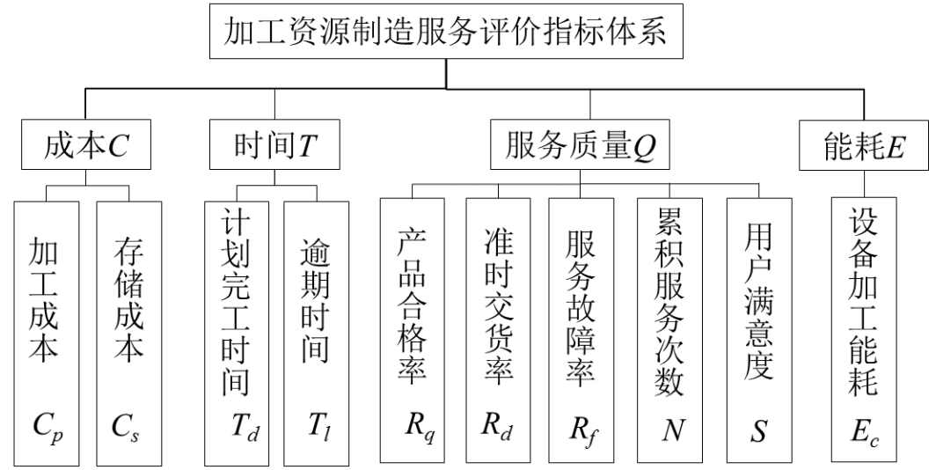
4 任务驱动的制造执行系统动态配置方法
加工资源制造服务评价指标体系

Slide 19
4 任务驱动的制造执行系统动态配置方法
基于灰色关联度的制造服务配置方法
面向工序级任务的制造服务评价模型
基于灰色关联度的评价方法的具体步骤：
建立原始评价指标矩阵
确定最优指标序列
初始值标准化
计算关联度系数
设置评价指标权重
综合评价结果

Slide 20
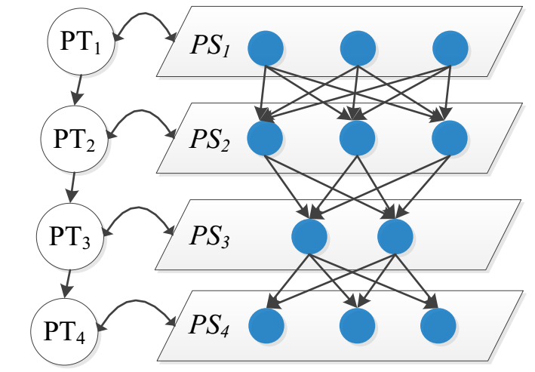
4 任务驱动的制造执行系统动态配置方法
基于灰色关联度的制造服务配置方法
制造服务组合方案评价模型—加工资源制造服务组合方案

Slide 21
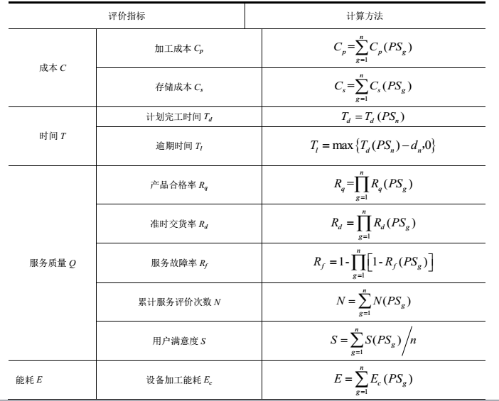
4 任务驱动的制造执行系统动态配置方法
基于灰色关联度的制造服务配置方法
制造服务组合方案评价模型—制造服务组合评价指标计算方法

Slide 22
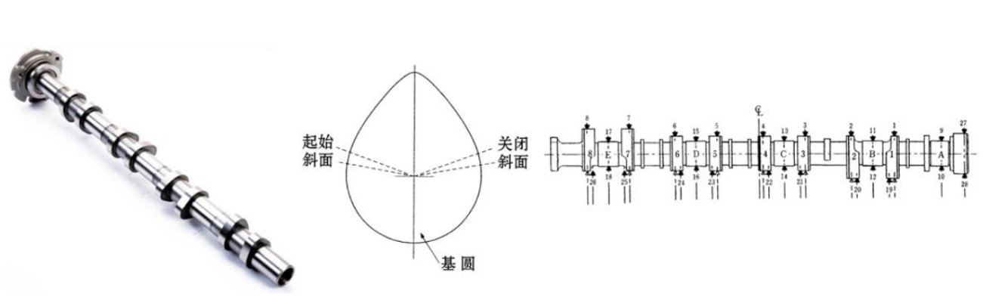
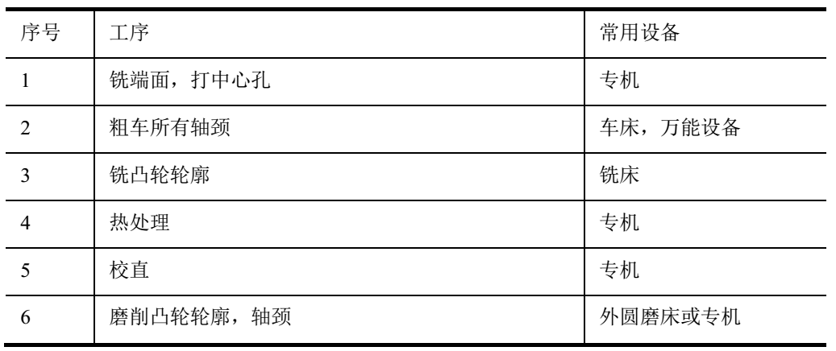
4 任务驱动的制造执行系统动态配置方法
典型的发动机生产离散制造系统案例
凸轮轴工艺卡片

Slide 23
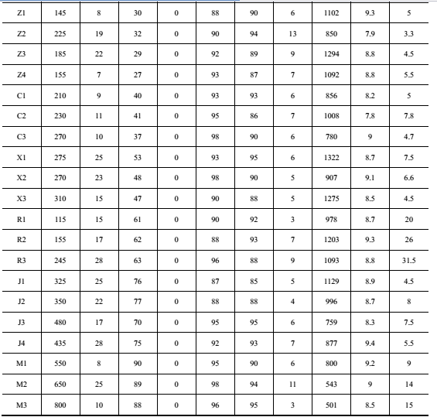
4 任务驱动的制造执行系统动态配置方法
优选制造服务评价指标参数
对凸轮轴六道工序级制造任务相应的加工资源制造服务候选集进行综合评价。
截取每个制造服务前 k 项（k 可按照制造任务需求规定）。

Slide 24
4 任务驱动的制造执行系统动态配置方法
制造服务组合方案关联度参数
上述共有20种候选制造服务，通过排列组合得到候选服务组合方案共有1296种。得出组合方案后，计算每一方案的各评价参数，再次运用基于灰色关联度的评价方法。计算得到的组合方案关联度参数。

Slide 25
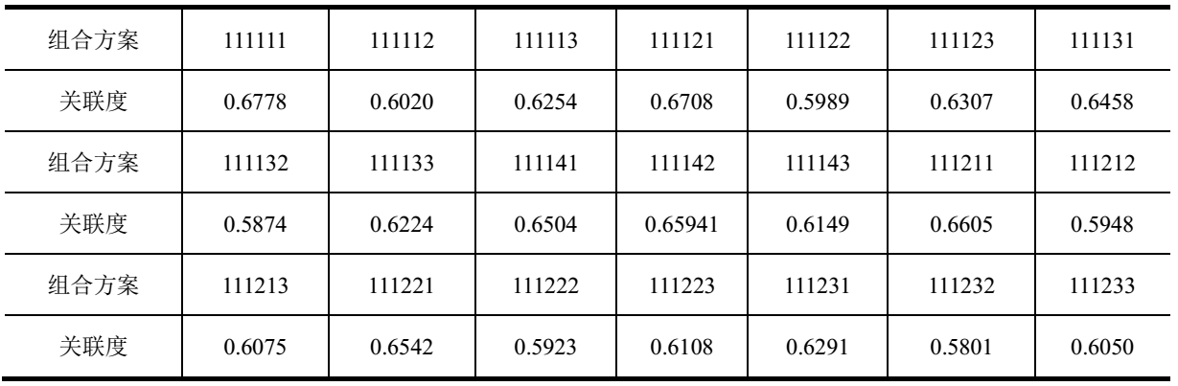

4 任务驱动的制造执行系统动态配置方法
制造服务组合方案关联度参数
计算 1296 种加工资源制造服务组合方案，利用Matlab软件进行仿真计算，得到组合方案关联度最大值为0.6832，该服务组合为―113111，表示制造服务组合为：{Z1，C1，X3，R1，J1，M1}，从而获得最优加工资源制造服务组合方案。

Slide 26

敬请批评指正！Li_jiang@hrbeu.edu.cn

